Slide 1
Teoretické koncepty rozvoje cestovního ruchu
Martin Šauer

Slide 2
Modely
Teorie životního cyklu destinace
Miossecův model rozvoje cestovního ruchu
Prostorová hierarchie turistických proudů (Lundgren, 1982)
Teorie jádro – periférie
Mass vs. New Tourism

Slide 3
Životní cyklus destinace
Typologie návštěvníků
Cohen (1979)
Organizovaný masový turista (package, hotelové resorty, zavedené destinace – tradičně přímořská letoviska)
Individuální masový turista (od CK kupuje pouze některé služby, svoboda, hlavní turistické trasy a cíle)
Turista – průzkumník/objevitel (nevyužívá CK, vyhledává kontakt s místními, určitá úroveň komfortu a bezpečnosti)
Turista – tulák (vymezuje se vůči turistickému průmyslu)

Slide 4
Životní cyklus destinace
Typologie návštěvníků
Post-turista (Urry)
Turista, který dává najevo, že neexistuje autentický turistický produkt,
pokládá předstírané události za to, čím skutečně jsou.
Cestovní ruch je pro něj hrou a on přestupuje z jedné kategorie turisty do druhé.
Dnes se rozhodne pro objevování nových cest v necivilizované Papue Nové Guinei, příští rok zvolí určitou formu masového cestovního ruchu v některém přímořském letovisku.
Tento přístup činí dle Hornerové a Swarbrooka (2003) tradiční typologie turistů zbytečnými.

Slide 5
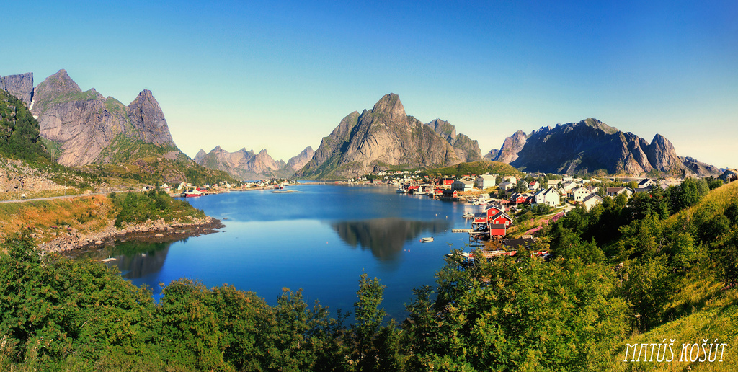
Autenticita a cestovní ruch

Slide 6
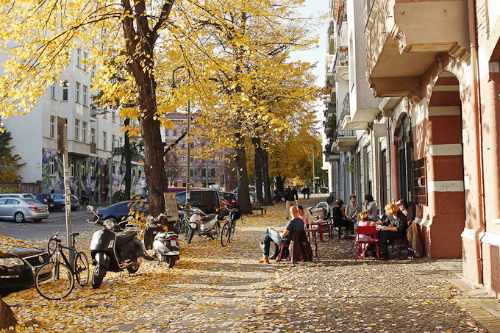
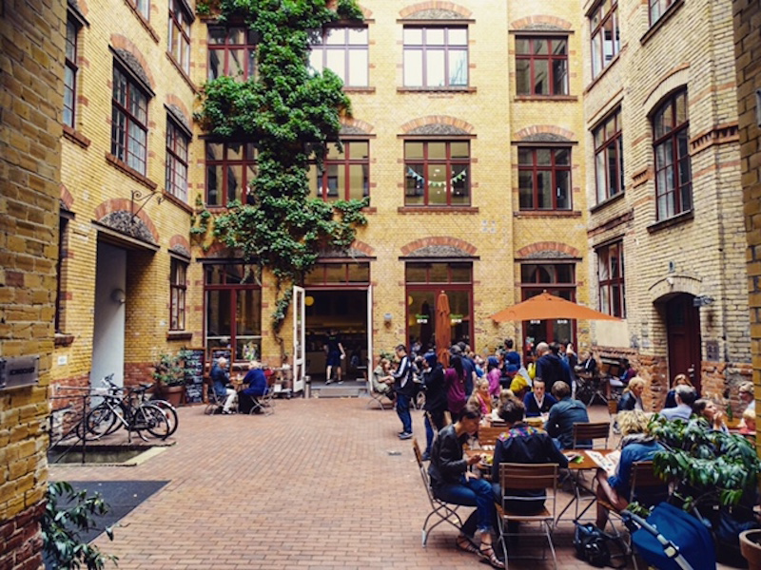
Autenticita, cestovní ruch, gentrifikace
Berlín

Slide 7
Životní cyklus destinace - vstupy
Iritační index (Doxey, 1975)
ilustruje jak interakce mezi turisty a residenty může vyústit do různých stupňů iritace (nevraživosti). Přičemž residenti prochází čtyřmi stádii:
euforie – počáteční fáze rozvoje, kdy jsou návštěvníci i investoři vítáni a kdy existuje ze strany místní správy minimální plánování a kontrolní mechanismus;
apatie – návštěvníci jsou bráni na milost a dochází k přímému kontaktu návštěvníka s residentem, vztah je spíše formální až komerční, proces plánování zahrnuje spíše marketing;
znechucení – dovršení bodu saturace, kdy residenti mají obavy z cestovního ruchu jako průmyslu, nositelé rozhodnutí hledají řešení ve zvyšování infrastruktury na místo omezení růstu turistů;
antagonismus – otevřené vyjádření odporu, kdy jsou návštěvníci vnímání jako tvůrci problémů.

Slide 8
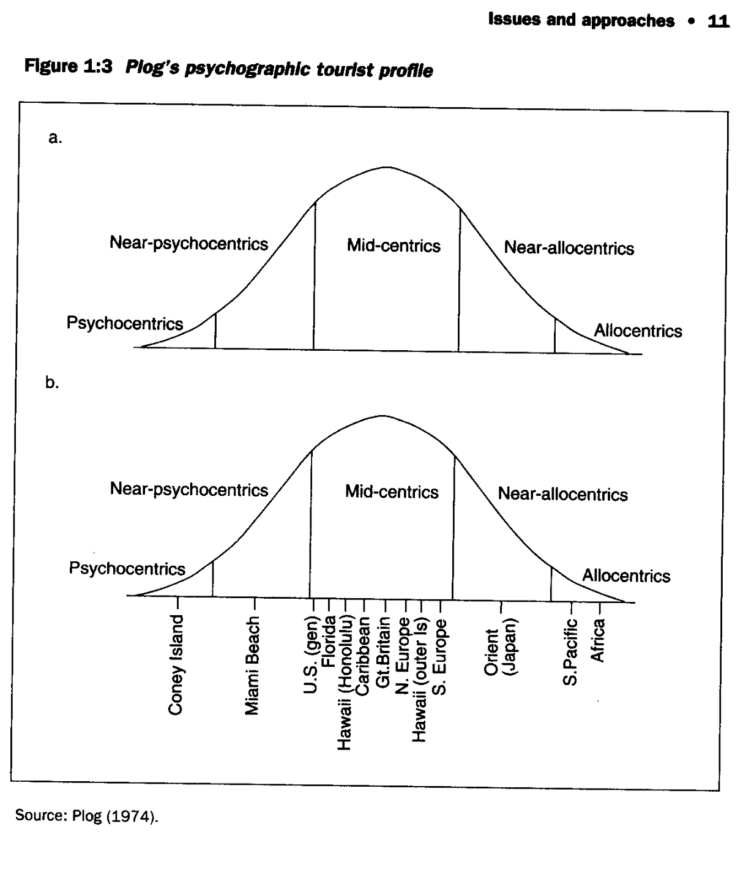
Životní cyklus destinace - vstupy

Slide 9
Únosná kapacita území - vstupy
Fyzicky únosná kapacita
Ekonomicky únosná kapacita (ekonomické přínosy vs. náklady)
Ekologicky únosná kapacita
Institucionálně únosná kapacita (organizační kapacita ovlivňovat CR)
Socio-kulturně únosná kapacita
Psychologicky únosná kapacita

Slide 10
Životní cyklus destinace

Slide 11
I. Fáze - Objevování
Neorganizování návštěvníci, v malém počtu, otevřeni novým myšlenkám, trendům, dobrodružství; zajímají se o místní kulturu, prostředí a autentičnost (alocentrici, objevitelé)
Zpravidla jde o návštěvnost ze vzdálených zdrojových zemí. Dnes nové destinace v zemích třetího světa
Žádná pravidelnost
Neexistence specifické turistické infrastruktury, využívání místní
Iritační index – euforie
Následně dochází ke zprostředkování zkušeností – impuls k rozvoji CR

Slide 12
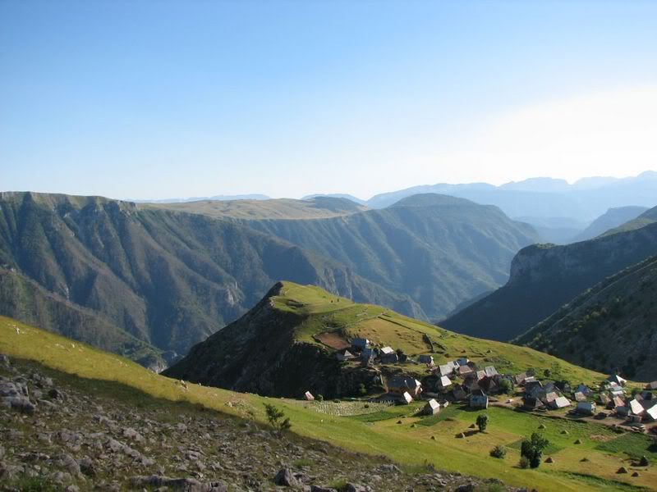

Slide 13
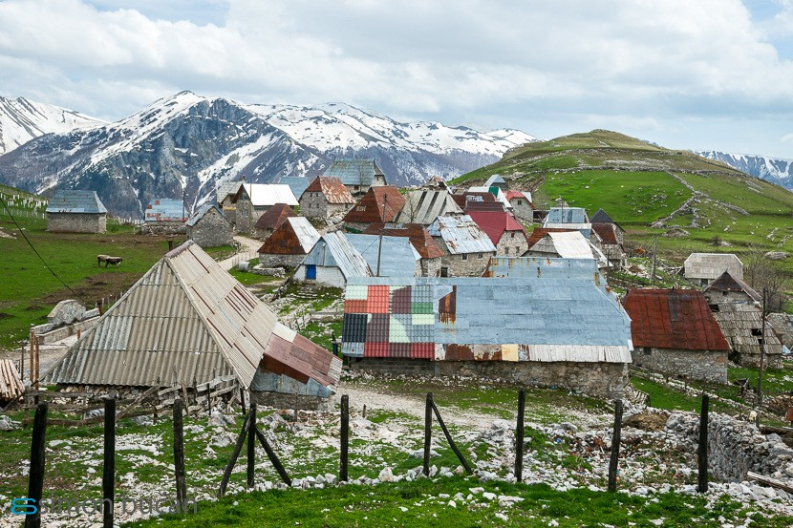

Slide 14
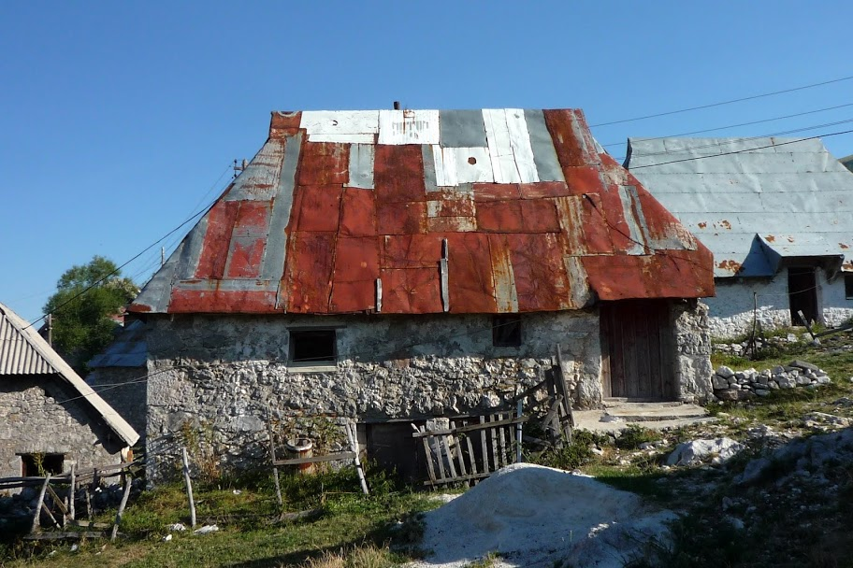

Slide 15
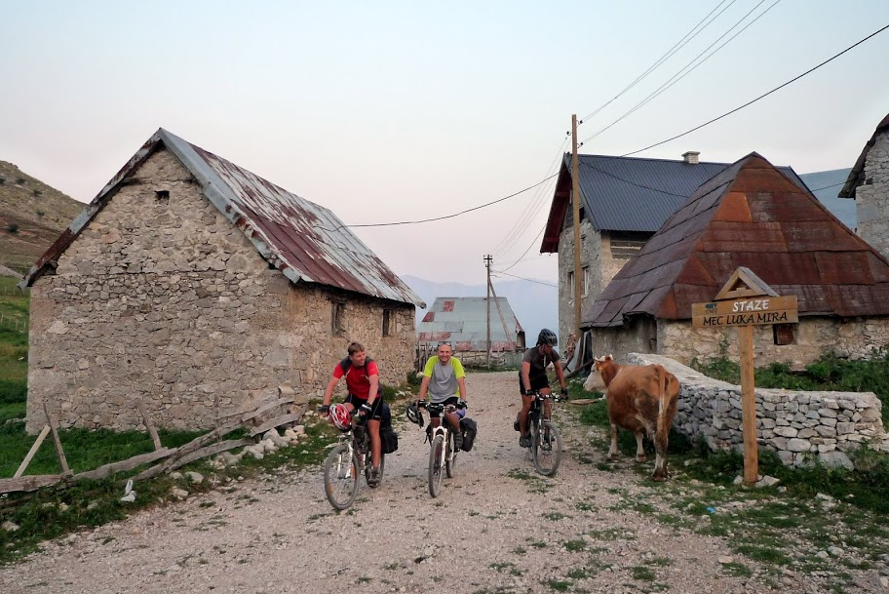

Slide 16
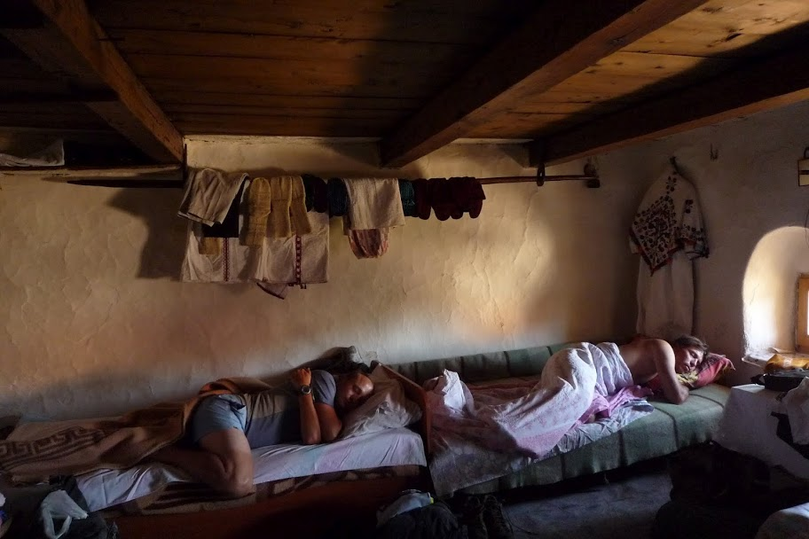

Slide 17
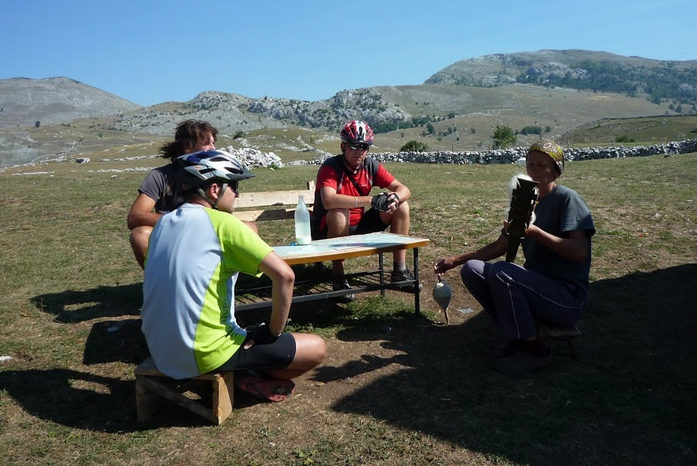

Slide 18
II. Fáze - Vtažení
Růst návštěvnosti a pravidelnosti
Místní začínají podnikat v CR
Kontakt s místními je relativně intenzivní
Iritační index – kombinace euforie s jistou mírou apatie
Formuje se propagace
Začínají se krystalizovat zdrojové oblasti návštěvnosti
Sezónnost
Růst rozdílů mezi obyvatelstvem
Vliv na veřejnou správu

Slide 19
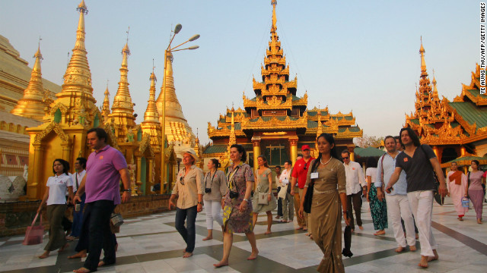

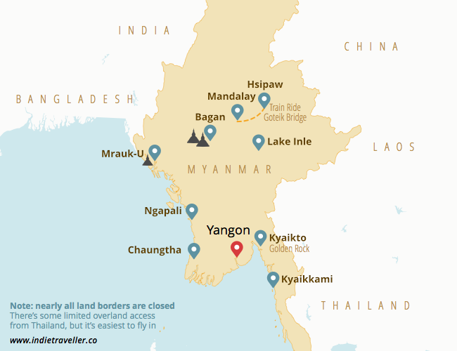

http://www.intrepidtravel.com/burma-myanmar/best-myanmar-95225

Slide 20
III. Fáze - Rozvoj
Dobře vymezené zdrojové oblasti podpořené propagací
Kontrola místních nad rozvojem CR klesá
Růst zahraničních investic do infrastruktury
Destinace se dostává do katalogů CK a touroperátorů
V hlavní sezóně převyšuje počet návštěvníků počet místních obyvatel
Dle iritačního indexu – nastupuje apatie
Nástup komercionalizace nabídky, ztráta autenticity
Pokles kontaktů s místním obyvatelstvem (frekvence a spontánnosti); růst zprostředkovanosti vztahů a jejich obchodní motivace
Plánování CR se zdá být nevyhnutelné

Slide 21
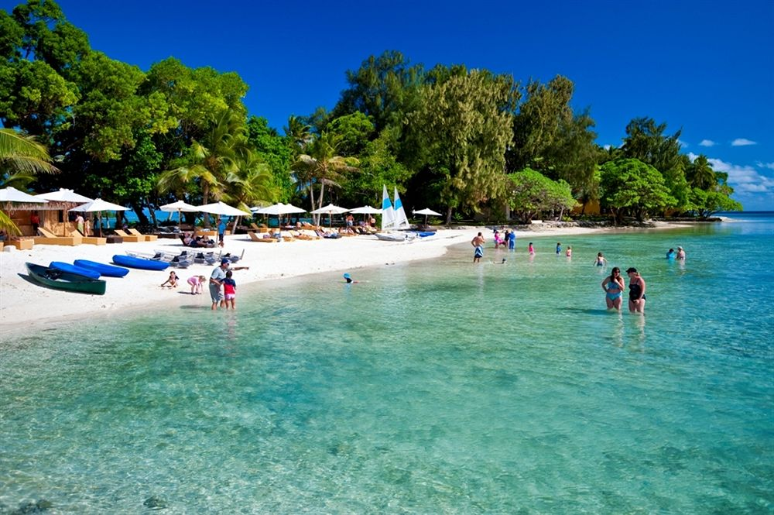
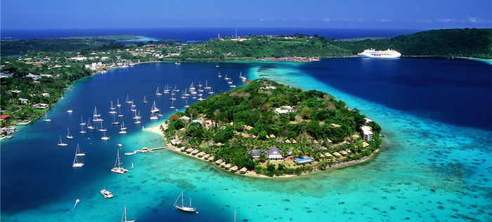


Vanuatu

Slide 22
IV. Fáze - Konsolidace
Zřetelné zpomalování tempa růstu návštěvnosti; absolutně však ještě roste
Převážná část místní ekonomiky je vázána na cestovní ruch
Narůstá infrastruktura cestovního ruchu, místo získává monokulturní charakter – turistická ghetta
Marketing nabývá značné intenzity – nutno vynaložit velké úsilí k získání nových návštěvníků
Snaha o rozšiřování turistické sezóny
Návštěvníci hledají „turistický ráj“
Místní mohou být znechuceni negativními dopady CR
Někteří návštěvníci ztrácí o destinaci zájem

Slide 23
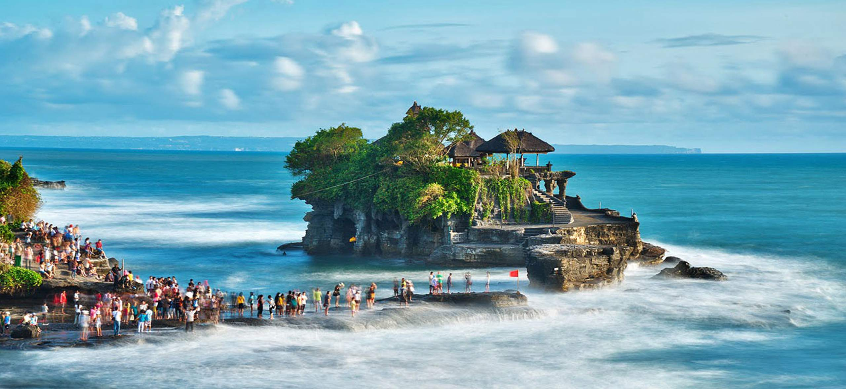

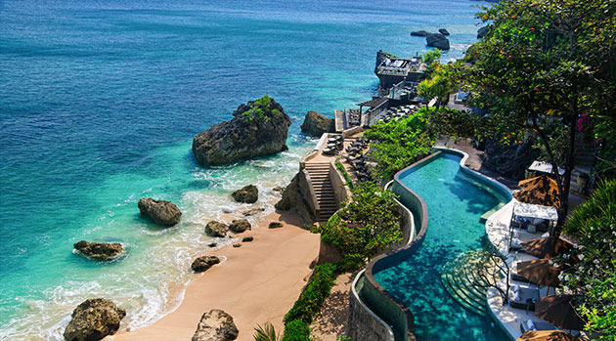
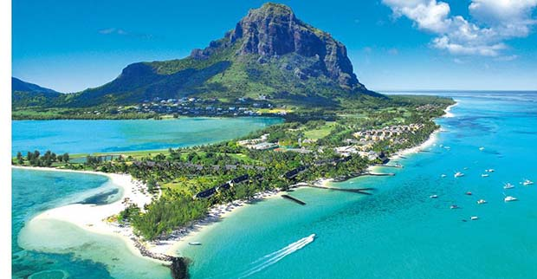

Slide 24
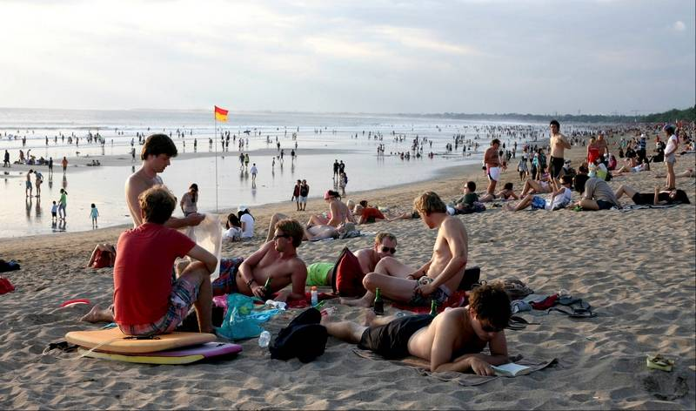
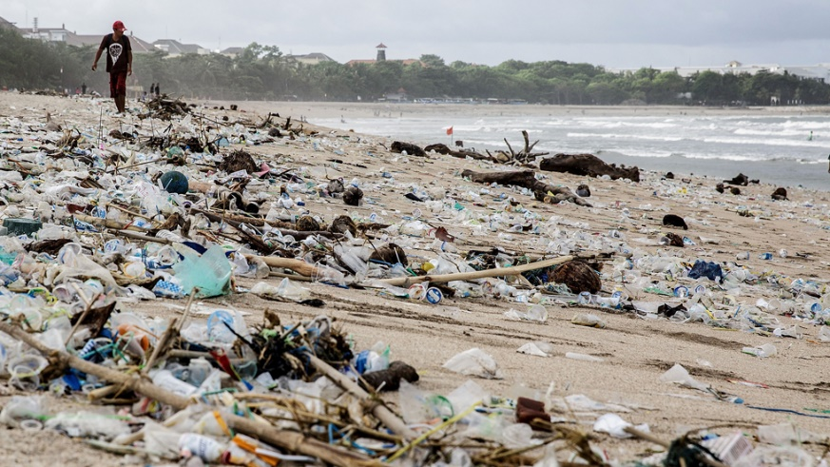
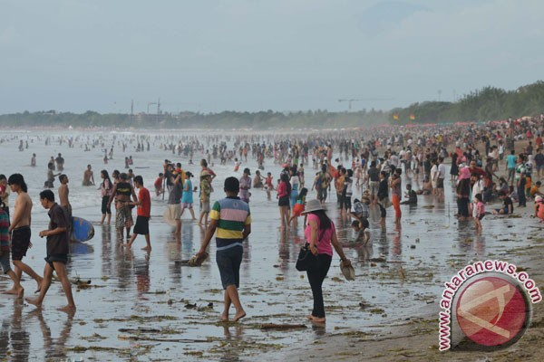

Slide 25
V. Fáze - Stagnace
Nejkritičtější etapa destinačního cyklu
Počet návštěvníků dosahuje vrcholu, průměrná délka pobytu výrazně klesá, klesají i výdaje na hlavu
Nasycení většiny rozměrů únosné kapacity destinace
Image destinace je pevně ukotvena, především jako turistické místo masového CR
Kapacity již nejsou plně využity, ani v sezónně
Organizování masoví turisté
Přírodní a kulturní atraktivity jsou nahrazovány uměle vytvořenými
Antagonistický postoj místních k turistům (znechucení a nepřátelství)

Slide 26
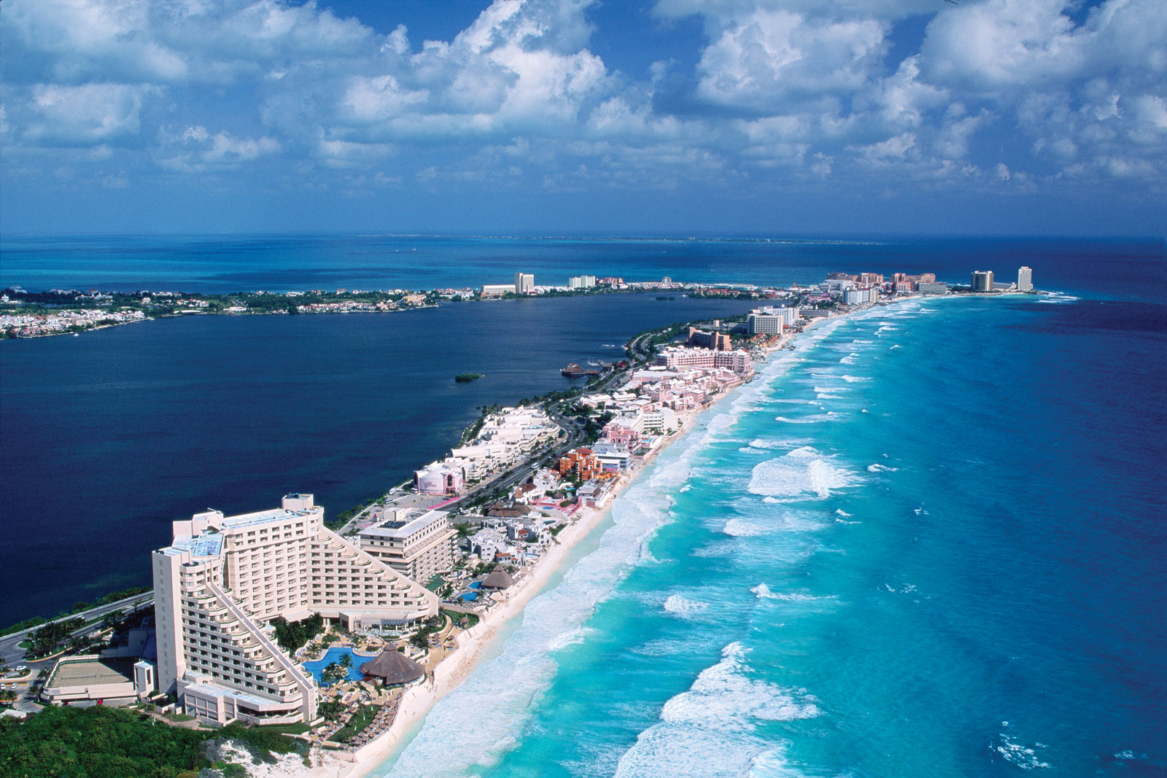
Tourism in Cancún: Success or Disaster?

Slide 27
VI. Fáze - Poststagnace
Úpadek – vyčerpání zdrojů destinace, snížení kvality životního prostředí, degradace místního životního stylu, ztráta genia loci.
Stabilizace – udržování stabilní návštěvnosti v důsledku inovace nabídky a poklesu návštěvnosti na úroveň únosné kapacity
Omlazení – nalezení nových forem CR (Atlantic City) a oslovení nových segmentů návštěvníků

Slide 30
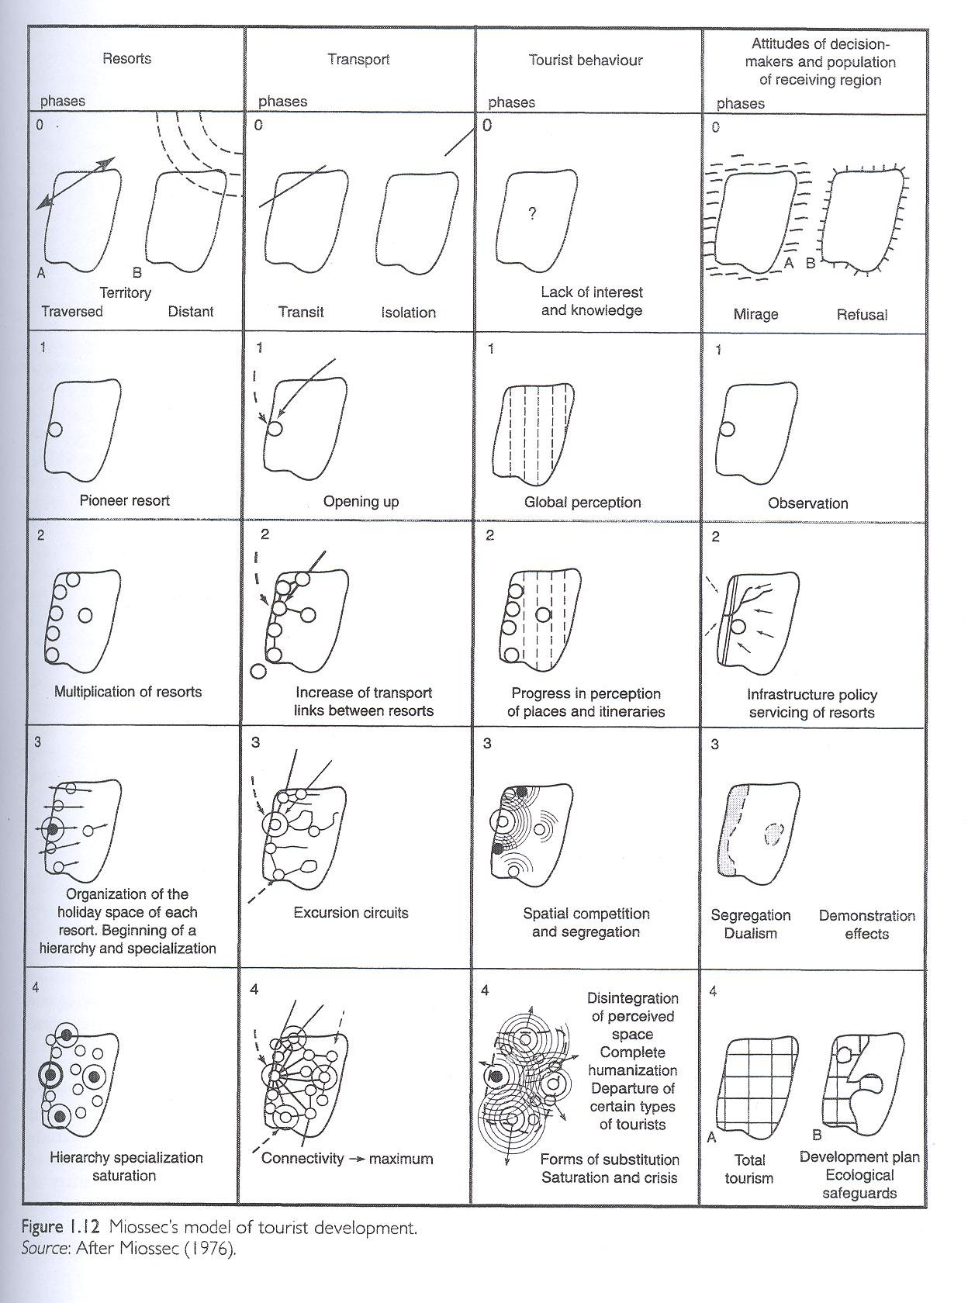

Slide 31
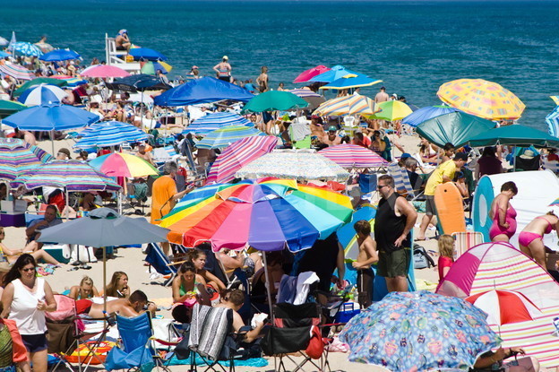
Ainsdale Beach, Southport ve 30. letech 20. století. Foto: Gilbert – Litt
Blackpool ve 30. letech 20. století. Foto: Gilbert – Litt

Slide 32
Teorie jádro - periférie
Obecná východiska
Skupina rozvojových teorií spojená se jmény Christaller, Perroux, Boudeville, Hirschman, Friedmann
Nerovnoměrný socio-ekonomický rozvoj
  z pohledu jedinců → nerovnost v distribuci bohatství osob
  z prostorového pohledu → regionální nerovnosti
Teorie založena na poznatku, že v ekonomice některá odvětví rostou rychleji, než ostatní (Perroux)
Hnací a hnaná odvětví → růst v hnacích odvětví je s určitým časovým zpožděním přeléván do hnaných odvětví

Slide 33
Friedmann (1966) centrum – periferie
centrum: region s vysokou mírou autonomie a schopností tvořit inovace, schopnost zachytit hlavní změny (impulzy) vývoje
periferie: implicitně definuje periferii jako oblast, která tyto změny nezachytila

Slide 34
Friedmann (1966)
kumulativní mechanizmy, pomocí kterých dochází k dalšímu posilování dominance jádra nad periferií:
1) efekt dominance
2) efekt vazeb
3) informační efekt
4) psychologický efekt
5) modernizační efekt
6) výrobní efekt

Slide 35
Friedmann (1966)
Souhrnný dopad všech těchto faktorů vytváří napětí/konflikt mezi jádrem a periferií.
Vzniklé napětí doporučuje řešit decentralizací moci z jádra na periferii (např. posilováním městských regionů na periferii apod.).
Friedmannovo pojetí jádra a periferie se nezabývá pouze prostorovým uspořádáním systému, ale i koncepcemi rozvoje.

Slide 36
Friedmannův model (1966) model vývoje prostorové ekonomiky
1. existence lokálních ekonomických struktur v preindustriální společnosti
2. vytvoření polarity J – P a s tím související růst rozdílů mezi regiony (nutná divergence)
3. disperze ekonomických aktivit a šíření z jádra do periferie, propojování modelu
4. prostorová integrace, růst vzájemné propojenosti a závislosti; s tím související snižování rozdílů mezi regiony (z dlouhodobého hlediska konvergence)

Slide 37
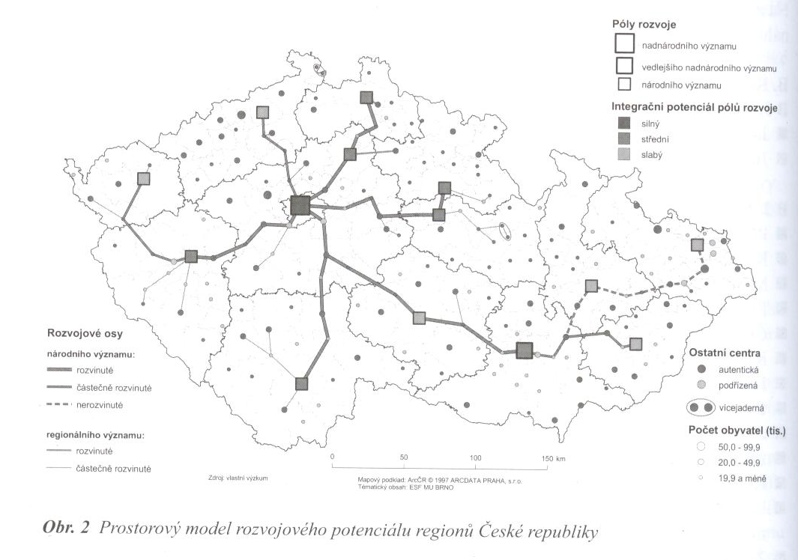
Prostorový model rozvojového potenciálu regionů ČR

Slide 38
Model jádro – periférie a cestovní ruch
Regionální rozvoj a cestovní ruch – faktor rozvoje
1. fáze – nerovnoměrnost rozvoje cestovního ruchu má opačnou orientaci, než nerovnoměrnost obecného rozvoje
2. fáze (dnes) – tento vztah neplatí absolutně (pouze na přírodním prostředí založený CR, rekreační CR), moderní formy rozvoje CR se dnes dynamicky rozvíjí především v jádrových oblastech
  Periferní oblasti jsou k jejich rozvoji vzhledem na náročnost infrastruktury CR nevhodné (obchodní, kongresový CR, nákupní a městský CR)
Cestovní ruch lze chápat jako hnací odvětví
  Jako základní faktor konkurenceschopnosti regionu (multiplikační efekty)
  Jako nositel difuzního procesu mezi pólem a periférií (skrytý export)

Slide 39
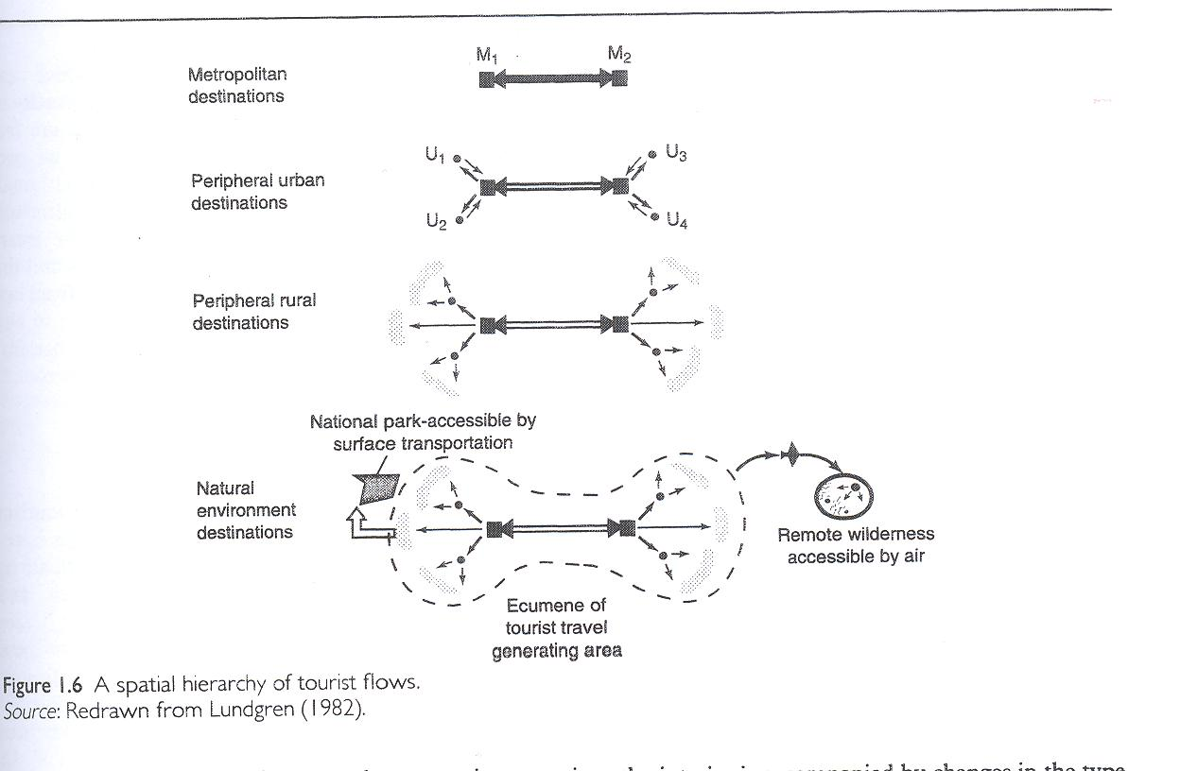

Slide 40
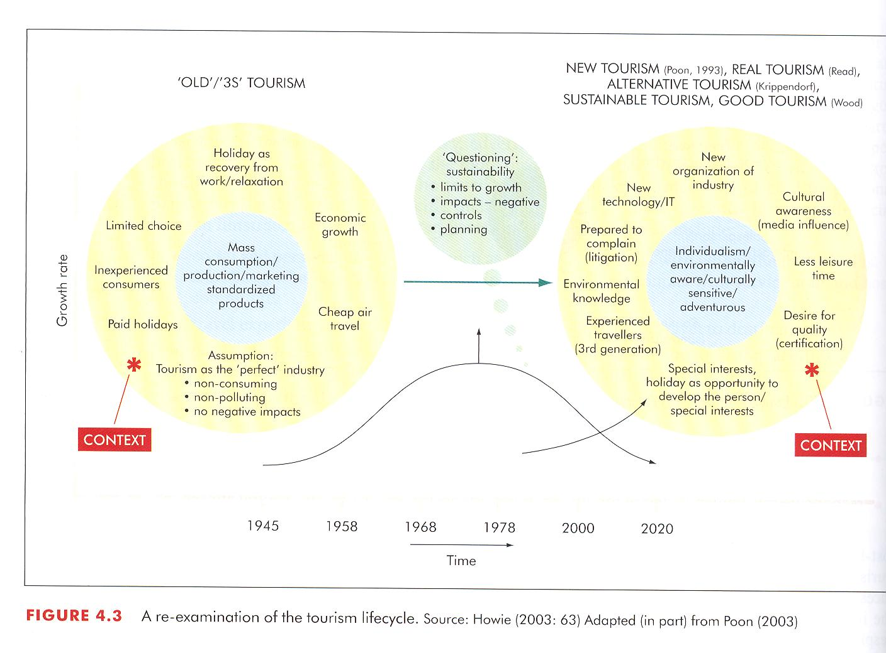

Slide 41
Literatura
Pásková, M. (2009): Udržitelnost rozvoje cestovního ruchu. Gaudeamus (kapitola 4)
Pearce, D. (1995): Tourism Today: A Geographical Analysis (kapitola 1)

